Slide 1
Nouvelle offre de services
et aides financières de l’Agefiph

Slide 2
Sommaire
L’Agefiph
Les principes et fondamentaux de la nouvelle offre de services et des aides financières
L’accompagnement des entreprises
La rénovation des aides financières
Les prestations destinées aux entreprises
Les formulaires de dépôt des demandes d’intervention
Les coordonnées de la délégation régionale Agefiph Auvergne-Rhône-Alpes
Quels impacts du projet de loi «pour la liberté de choisir son avenir professionnel » sur l’obligation d’emploi des travailleurs handicapés
Annexes

Slide 3
1. L’Agefiph

Slide 4
L’Agefiph
L’Agefiph
Fonds de développement pour favoriser l’insertion professionnelle et le maintien dans l’emploi des personnes handicapées dans le secteur privé.
Fonds de développement pour favoriser l’insertion professionnelle et le maintien dans l’emploi des personnes handicapées dans le secteur privé
Fonds alimenté par les contributions des entreprises de 20 salariés et plus n’atteignant pas le taux d’emploi légal de 6 % de travailleurs handicapés
Ses missions :
Mise en œuvre de cadres de coopérations institutionnels et opérationnels,
Pilotage et animation de réseaux de partenaires et de prestataires,
Déploiement d’une offre de service / prestations / aides,
Mobilisation des moyens issus des contributions des entreprises (budget national 2018 de l’ordre de 465 M€).

Slide 5
L’Agefiph
L’Agefiph
Mission de service public exercée aux côtés des acteurs du Service Public de l’emploi,
Sous la tutelle du ministre du Travail, de l’Emploi et de la Formation Professionnelle
Administrée par un Conseil d’Administration paritaire qui fixe la politique générale, les orientations du Fonds et son budget.
4 collèges :
employeurs, salariés, associations et personnalités qualifiées dont 2 désignées par l’Etat
Une implantation nationale :
Un siège à Bagneux où se trouve la Direction des Entreprises et des Grands Comptes
14 délégations régionales couvrant l’ensemble du territoire national pour une réponse de proximité

Slide 6
2. Principes et fondamentaux de la nouvelle offre de services et des aides financières

Slide 7
Un plan stratégique qui détermine 4 ambitions
Sécuriser les parcours professionnels en anticipant les ruptures et accompagnant les transitions professionnelles
Mobiliser les entreprises et le monde économique et social pour l’emploi des personnes handicapées
Promouvoir l’emploi des personnes handicapées auprès du système d’acteurs de l’emploi, de la formation, de l’orientation et du travail. L’action de l’Agefiph est complémentaire des dispositifs d’accès et de maintien à l’emploi prévu pour tous les actifs (le droit commun), et centrée sur les mesures de compensation du handicap
Rendre l’Agefiph et son offre de services et d’aides financières plus visible et plus lisible

Slide 8
Principes et fondamentaux de la nouvelle offre :
Un recentrage de nos actions sur la compensation du handicap
La réaffirmation de notre action en complémentarité avec le droit commun
Une amélioration de notre offre de services en continu pour une meilleure couverture des besoins
La simplification de l’offre pour une mobilisation facilitée par les bénéficiaires et les partenaires
Une logique de sécurisation des parcours pour anticiper les ruptures et faciliter les transitions professionnelles
L’internalisation de l’activité de conseil aux entreprises

Slide 9
3. L’accompagnement des entreprises
- par l’Agefiph
- par Cap emploi

Slide 10
L’accompagnement des entreprises par l’Agefiph
Le service « conseil et accompagnement emploi handicap » délivré par l’Agefiph :
Information, orientation, outillage :
Information sur l’obligation d’emploi, les services généralistes ou spécialisés, les aides à mobiliser
Orientation vers les interlocuteurs utiles
Outillage avec des ressources accessibles via notre site internet
Analyse approfondie de la situation de l’entreprise visant la construction d’un plan d’actions :
Analyse de la situation par un collaborateur de l’Agefiph dédié
Avec si besoin une analyse de la DOETH, l’orientation vers des offres généralistes ou un diagnostic action
Objectif : coconstruire un plan d’actions adapté à la situation et aux projets de l’entreprise
Accompagnement personnalisé à la mise en œuvre du plan d’actions :
Appui méthodologique, par un collaborateur de l’Agefiph, pour intégrer la thématique handicap dans les pratiques et les process de l’entreprise (procédure de détection précoce, diversification du sourcing,…)
Possibilité d’inscrire cet accompagnement dans une convention de politique d’emploi

Slide 11
L’accompagnement des entreprises par l’Agefiph
  Focus sur le diagnostic action
  Il doit permettre à l’entreprise de disposer d’un plan d’action concret, personnalisé et adapté, mettant en évidence les freins et les leviers à sa mise en œuvre.
  Le plan d’action peut porter sur l’un ou l’ensemble des axes suivants, selon les besoins et problématiques repérés : information/communication, sensibilisation/formation, recrutement et intégration, maintien dans l’emploi, accompagnement des parcours professionnels des salariés handicapés, recours au secteur protégé et adapté,…
  Il est co-construit avec l’entreprise.
  Réalisé par un prestataire sélectionné par l’Agefiph, l’analyse peut porter sur :
  Les données générales de l’entreprise (organisation, activité, situation économique, perspectives de développement,…),
  Les ressources humaines (métiers, perspectives de recrutement, pyramide des âges, organisation du travail, pratique/process en matière de recrutement, de sous traitance, d’alternance, santé, QVT,…),
  La situation vis-à-vis de l’OETH (examen des dernières déclarations, UB, taux d’emploi, caractéristiques des BOETH, actions mises en place,…),
  Les freins et leviers pour répondre à l’obligation d’emploi,
  L‘analyse de l’environnement externe à l’entreprise (contexte concurrentiel,…)
Notes:
Les entreprises sous accord agrée sont éligibles à l’offre de conseil et d’accompagnement et au RRH mais ne peuvent pas bénéficier de la prestation de diagnostic action

Slide 12

L’accompagnement des entreprises par l’Agefiph
  Les entreprises qui souhaitent partager leurs expériences et développer des projets avec d’autres entreprises, trouver des idées, des sources d’inspiration pour mener leurs actions en faveur de l’emploi des personnes handicapées
      Peuvent participer au
  Le Réseau des Référents Handicap donne la possibilité aux entreprises de participer :
  à des ateliers d’échanges de pratiques sur des thématiques telles que : le recrutement, le maintien dans l’emploi, la mise en œuvre d’une politique d’emploi, la sensibilisation et la communication,…
  à des groupes de travail qui permettent de co-construire des outils partagés, de développer des projets communs.
  Pour participer, envoyer un message à : entreprises.auvergne-rhone-alpes@agefiph.asso.fr

Slide 13
L’accompagnement des entreprises par l’Agefiph
  Les approches sectorielles et les partenariats avec les acteurs qui contribuent à la mobilisation du monde économique et social
  En fonction des besoins et des projets, des partenariats peuvent être engagés entre l’Agefiph et les différents partenaires (organisations patronales, organisations syndicales, fédérations professionnelles, OPCA, associations…).
  Par exemple, l’Agefiph appuie les entreprises et les acteurs de branche dans leurs actions de développement de l’emploi des personnes handicapées.
  Cet appui peut prendre des formes diverses en fonction des besoins :
  appui à l’ingénierie de parcours collectifs d’accès à l’emploi,
  appui à la mise en œuvre d’une étude sectorielle (besoins de recrutement sur des métiers en tension, problématiques de santé au travail propre à un secteur,…)
  appui à l’élaboration d’un diagnostic préalable à un accord de branche…

Slide 14
L’accompagnement des entreprises par l’Agefiph
  Des outils mis à disposition des entreprises sur notre site internet :
  Le site emploi https://espace-emploi.agefiph.fr/
Boite à outils DOETH https://www.agefiph.fr/Entreprise/Vos-obligations-et-demarches
Base expériences https://www.agefiph.fr/Entreprise/Partage-d-experience
Dossier pratiques pour passer à l’action : https://www.agefiph.fr/Entreprise/Dossiers-pratiques/Les-cahiers-de-l-Agefiph-conseils-et-temoignages-pour-passer-a-l-action
Webzines https://www.agefiph.fr/Actus-Publications/Webzine/tous-les-webzines

Slide 15
Cap emploi: un accompagnement des entreprises et des personnes handicapées
Cap emploi accompagne les entreprises et les personnes handicapées
Depuis le 1er janvier 2018 (suite à appel à projet) : une offre de services Insertion et Maintien dans l’emploi fusionnée et élargie,
Un pilotage régional assuré par l’Etat, l’Agefiph, le Fiphfp et Pôle emploi,
Une offre de services favorisant la sécurisation des parcours professionnels articulée autour de :
      l’accompagnement vers l’emploi,
      l’accompagnement dans l’emploi,
      l’accompagnement à l’évolution et à la transition professionnelle
Notes:
Cap emploi intervient sur des situations individuelles alors que l’Agefiph intervient plutôt dans le cadre d’une démarche plus globale de l’entreprise qui souhaite faire évoluer ses process RH

Slide 16
Cap emploi: un accompagnement des entreprises et des personnes handicapées
Périmètre d’intervention :
L’accompagnement vers l’emploi : informer, conseiller et accompagner…
  Les personnes handicapées en vue d‘une insertion durable en milieu ordinaire de travail
  Les employeurs en vue d’une insertion durable en milieu ordinaire de travail
  La personne et l’employeur à la pérennisation de l’insertion durable en milieu ordinaire de travail
L’accompagnement dans l’emploi : informer, conseiller, accompagner les salariés/agents handicapés, les employeurs et les travailleurs indépendants…
  En vue d’un maintien dans l’emploi d’une personne en risque de perte d’emploi du fait de l’inadéquation entre la situation professionnelle et son état de santé ou de son handicap
  Dans un projet d‘évolution professionnelle construit par et avec la personne handicapée
  Dans un projet de transition professionnelle interne ou externe afin de prévenir une perte d’emploi

Slide 17
Vos interlocuteurs :
Conseil et accompagnement emploi handicap délivré par l’Agefiph :
entreprises.auvergne-rhone-alpes@agefiph.asso.fr
Plus de renseignements sur le Réseau des Référents Handicap :
entreprises.auvergne-rhone-alpes@agefiph.asso.fr
L’espace entreprises de notre site internet :
https://www.agefiph.fr/Entreprise
Appui et accompagnement délivré par Cap emploi :
contactez le Cap emploi de votre département https://www.agefiph.fr/Annuaire

Slide 18

La rénovation des aides financières
4. La rénovation des aides financières
Depuis le 23 avril 2018

Slide 19
La rénovation des aides financières
Les bénéficiaires : un périmètre inchangé
 | PERSONNES HANDICAPEES
ELIGIBLES | bénéficiaires de l’obligation d’emploi (BOE) : article L 5212-13 du code du travail ou ayant engagé des démarches de reconnaissance du handicap résidant sur le territoire français résidant dans un pays limitrophe et travaillant dans une entreprise établie sur le territoire français au titre des aides à l’employeur ceux n’ayant pas la nationalité française doivent détenir un titre de séjour valable au moment du dépôt de leur demande salariées par une entreprise de statut privé soumise au code du travail français âgées de 15 ans minimum. Aucune limite d’âge supérieure, dès lors que la personne est en capacité de justifier de son activité.
NON ELIGIBLES | Les salariés d’EA relevant de l’effectif de production (concernés ou pas par l’aide au poste) Les ressortissants d’ESAT Les stagiaires de CRP, sauf 9 mois avant la fin de la formation de CRP Les personnes résidant en France et travaillant hors du territoire français

Slide 20
La rénovation des aides financières
Les bénéficiaires : un périmètre inchangé
 | ENTREPRISES
ELIGIBLES | Employeurs de droit privé ou relevant du droit privé (dont les entreprises signataires d’un accord agrée de branche, groupe ou d’entreprises ayant atteint le taux d’emploi de 6%) - exerçant leur activité sur le territoire national, et soumises au régime juridique de droit français - à jour de leurs obligations sociales Les entreprises adaptées au bénéfice de salariés handicapés ne faisant pas partie de l’effectif de production. Les travailleurs handicapés qui exercent une activité indépendante
NON ELIGIBLES | Les entreprises signataires d’un accord agréé de branche, de groupe ou d’entreprise n'ayant pas atteint le taux d’emploi de 6 % à l’exception : - de l’accompagnement Cap emploi, - de l’accompagnement emploi handicap réalisé par l’Agefiph, - de la RLH qui peut donner lieu à l'aide à l'emploi des travailleurs handicapés (AETH)

Slide 21
Nos principes d’intervention auprès des entreprises sous accord agréé
Les demandes des entreprises sous accord agréé ayant un taux d’emploi inférieur à 6 %
Ces entreprises sont éligibles à :
L’offre de services Cap emploi
L’offre de conseil et d’accompagnement délivré par l’Agefiph
La Reconnaissance de la Lourdeur du Handicap qui peut donner lieu à l’Aide à l’Emploi des Travailleurs Handicapés (AETH)
Ces entreprises ne sont pas éligibles :
aux prestations (étude préalable à l’aménagement et l’adaptation des situations de travail, prestations ponctuelles spécifiques, diagnostic action)
aux aides destinées aux entreprises (aménagement des situations de travail,…)
Les demandes des entreprises sous accord agréé ayant un taux d’emploi égal ou supérieur à 6%
Ces entreprises sont éligibles à l’ensemble de l’offre d’intervention de l’Agefiph (services, prestations, aides) dans le respect des principes et conditions habituels (en complémentarité avec les financements prévus dans le cadre des accords agréés et du droit commun)

Slide 22
Nos principes d’intervention auprès des entreprises sous accord agréé
Comment déterminer l’éligibilité ?
Pour rappel
  Le taux d'emploi intègre l'emploi direct des bénéficiaires de l’obligation d’emploi ainsi que les unités bénéficiaires résultant, d’une part, de la collaboration avec le secteur protégé et adapté et, d’autre part, de l’accueil de stagiaires bénéficiaires de l’obligation d’emploi
  Les minorations n'entrent pas dans le calcul du taux d'emploi (elles concernent les modalités de calcul de la contribution)
  Le taux d’emploi est à considérer sur l’ensemble du périmètre de l’accord :
    Un établissement à 8% qui appartient à un groupe sous accord agréé dont le taux d’emploi global est de 5% ne peut pas solliciter les aides et services destinés aux entreprises
    A l’inverse, un établissement à 5% appartenant à un groupe sous accord agréé dont le taux d’emploi global est de 7% peut solliciter l’offre d’intervention

Slide 23
Nos principes d’intervention auprès des entreprises sous accord agréé
Afin de faciliter l’étude des demandes d’interventions adressées à l’Agefiph, chaque entreprise concernée est invitée à joindre à toute demande le tableau suivant complété sous format excel:
Année de référence
Nom de l'entreprise
Dates de début et de fin de l'accord agréé
Effectif d'assujettissement du périmètre de l'accord agréé
Salariés BOETH sur le périmètre de l'accord agréé
Unités bénéficiaires résultant des contrats avec EA/ESAT
Unités bénéficiaires résultant de l'accueil de stagiaires handicapés
Taux d'emploi global (calcul automatique) | #DIV/0!
Pour toute précision, vous pouvez vous adresser à : entreprises.auvergne-rhone-alpes@agefiph.asso.fr

Slide 24
Nos principes d’intervention auprès des entreprises sous accord agréé
Les demandes des salariés des entreprises sous accord agréé quel que soit le taux d’emploi
Les salariés peuvent solliciter les aides à la compensation du handicap (aides techniques – dont prothèses auditives -, aides à la mobilité…)
L’Agefiph ayant pour mission de développer l’emploi des personnes handicapées, elle agit nécessairement en complément des dispositions du droit commun, en les mobilisant dans cet ordre :
dispositions légales (assurance maladie),
dispositions spécifiques (PCH),
dispositions contractuelles (mutuelle),
accords agréés
Si la mobilisation de ces financeurs ne permet pas de financer la totalité de l’aide, le financement de l’Agefiph vient financer tout ou partie des frais de compensation restant à la charge de la personne en situation de handicap, selon les modaltiés propres à chaque aide.
Il convient de noter que s’il persiste un reste à charge, les financements extra-légaux (fonds de compensation du handicap, secours CPAM…) peuvent intervenir, après intervention de ces différents financeurs.

Slide 25
La rénovation des aides financières
Des principes d’intervention inchangés
Les aides de l’Agefiph sont :
Complémentaires par rapport à des dispositifs d’origine légale ou extra-légale (sécurité sociale, mutuelle, Prestation de compensation du handicap (PCH), accord agrée, obligations de l’employeur, …)
Non accessibles « de droit »
Non rétroactives
Certaines aides appelant une expertise du besoin et/ou nécessitant un examen des possibilités de réponses par le droit commun font l’objet d’une prescription obligatoire par un opérateur du SPE ou de l’Agefiph (pour le conseil aux entreprises)

Slide 26
La rénovation des aides financières
17 nouvelles aides au lieu de 30
BOETH ou en voie de le devenir
Personnes handicapées
Entreprises
Les aides à l’accès, reprise d’emploi et à la sécurisation des parcours
Aide à la création d’entreprise
Aide au parcours vers l’emploi
Aide à la formation dans le cadre du parcours vers l’emploi
Aide au défraiement des stagiaires en formation courte Agefiph
Les aides au recrutement, à l’intégration, mobilité professionnelle
Aide à l’accueil, à l’intégration et à l’évolution professionnelle des PH
Aide à l’embauche en contrat d’apprentissage d’une PH
Aide à l’embauche en contrat de professionnalisation d’une PH
Aide à l’Adaptation des situations de travail
AETH (BOETH uniquement)
Droit commun
Si charge pérenne
Sécu
+
PCH
+
Mutuelle
+
Accord
Aide auxiliaire de sécurisation des parcours professionnels
Les aides au maintien dans l’emploi
Accompagnement dans les différentes transitions professionnelles
Aide à la recherche de solutions pour le maintien dans l’emploi des salariés handicapés
Aide à l’Adaptation des situations de travail
Aide à la formation des PH dans le cadre du maintien dans l’emploi
Aide à la formation des PH dans le cadre du maintien de l’employabilité
Aide à l’accueil, à l’intégration et à l’évolution professionnelle des PH
Solutions compensatoires
afin de favoriser l’autonomie de la personne handicapée
Aide technique en compensation du handicap
Aide prothèse(s) auditive(s)
Aide aux déplacements en compensation du handicap
Aide humaine en compensation du handicap
26

Slide 27
Les aides aux personnes handicapées
Etape du parcours | Aides | Objectifs | Montant
Projet pro - trouver un emploi | Aide au parcours vers l’emploi (1) | Pallier les difficultés rencontrées par les personnes handicapées, en vue de favoriser leur parcours vers l’emploi, en soutenant leur démarche liée à la formation, leur recherche d’emploi ou leur intégration professionnelle | Au cas par cas, en fonction des frais réels engagés, dans la limite d’un plafond de 500 €
Projet pro - création d’entreprise | Aide à la création/reprise d’activité | Permettre à une personne handicapée de créer son emploi principal et pérenne (créer ou reprendre une activité). L’aide est accordée afin de participer au financement du démarrage de l’activité. | Forfait de 5 000 €
Formation | Aide à la formation dans le cadre d’un parcours vers l’emploi (1) | Permettre à une personne handicapée d’acquérir par la formation les compétences nécessaires pour un accès durable à l’emploi. Il peut s’agir de mobilisation ou de remise à niveau, formations pré qualifiantes ou qualifiantes, certifiantes ou diplômantes. | Note de cadrage 2018
 | Aide aux défraiements des stagiaires handicapés en formations courtes | Lever les obstacles financiers pouvant constituer un frein à l'entrée en formation courte Agefiph et son suivi. | Déplacements : forfait 20 €/jour de formation sur 30 jours maxi soit 600 € Garde d’enfant : forfait 20 €/jour de formation sur 30 jours maxi soit 600 €
Projet pro – trouver / conserver son emploi - formation | Aide technique en compensation du handicap | Compenser le handicap grâce à des moyens techniques afin de favoriser l’autonomie de la personne handicapée dans son parcours professionnel. | Plafond de 5 000 €
 | Aide humaine en compensation du handicap | Compenser le handicap grâce à des moyens humains afin de favoriser l’autonomie de la personne handicapée dans son parcours professionnel. | Plafond de 4 000 €
Projet pro – trouver / conserver son emploi - formation - création d’entreprise | Aide aux déplacements en compensation du handicap | Favoriser l’accès, le maintien à l’emploi, ou l’exercice d’une activité indépendante pour une personne handicapée ayant des difficultés à se déplacer. | Plafond de 5 000 €
 | Aide prothèses auditives | Compenser le handicap des personnes déficientes auditives utilisant un appareillage auditif. L’intervention de l’Agefiph vient en complément des interventions légales ou réglementaires auxquelles peut prétendre la personne handicapée. | Plafond de : 700 € pour une prothèse 1 400 € pour deux prothèses
(1) Aides prescrites par un conseiller Pôle emploi, Cap emploi Sameth ou Mission locale

Slide 28
Les aides aux entreprises
Etape du parcours | Aide | Objectifs | Montant
Recrutement | Aide à l’embauche en contrat d’apprentissage / de professionnalisation | Encourager l’employeur à recruter une personne handicapée en contrat d’alternance | Variable selon durée contrat - Appr. : de 500 à 3 000 € - Prof°: de 1 000 à 4 000 €
Recrutement - maintien | Aide à l’accueil et l’intégration et/ou à l’évolution professionnelle (1) | Accompagner la prise de fonction et l’évolution professionnelle de la personne handicapée dans l’entreprise. Elle vise à faciliter : - l’accueil et l’intégration de la personne handicapée nouvellement recrutée - l’accompagnement sur un nouveau poste dans le cadre de l’évolution et/ou de mobilité professionnelle du salarié handicapé | Plafond de 3 000 €
 | Aide à l’adaptation des situations de travail | Permettre l’insertion et/ou le maintien dans l’emploi par l’adaptation du poste de travail d’une personne handicapée | Evalué après analyse de chaque situation
Maintien | Aide individuelle à la formation dans le cadre du maintien en emploi (2) | Contribuer au maintien dans l’emploi d’une personne handicapée salariée par sa qualification | Fonction du coût du projet et des cofinancements obtenus
 | Aide individuelle à la formation dans le cadre du maintien de l’employabilité (2) | Contribuer au maintien de l’employabilité d’une personne handicapée salariée par la formation dans une logique d’anticipation | Fonction du coût du projet et des cofinancements obtenus
 | Aide à l’emploi des travailleurs handicapés (AETH) | Compenser les surcoûts pérennes induits par le handicap d’une personne à son poste de travail, après aménagement optimal de celui-ci | Sur la base d’un temps plein au 01/01/2018 : - 5 434 € taux normal - 10 818,6 € taux majoré
 | Aide à la recherche de solutions pour le maintien dans l’emploi (3) | Permettre le maintien dans l’emploi d’une personne handicapée menacée dans son emploi en raison de l’inadéquation entre son handicap ou son état de santé et sa situation de travail | Forfait de 2 000 €
Aides prescrites par un conseiller Pôle emploi, Cap emploi Sameth ou Mission locale
Aides prescrites par un conseiller Cap Emploi Sameth ou Comète
Aide prescrite par un conseiller Cap Emploi Sameth

Slide 29
La rénovation des aides financières
Nouvelle aide
Aide à l’accueil, à l’intégration et à l’évolution professionnelle
L’aide a pour objectif d’accompagner la prise de fonction et l’évolution professionnelle de la personne handicapée dans l’entreprise. Elle vise à faciliter :
- l’accueil et l’intégration d’une personne handicapée nouvellement recrutée
- l’accompagnement sur un nouveau poste dans le cadre de l’évolution et/ou de mobilité professionnelle du salarié handicapé
Peuvent ainsi être pris en charge les frais liés aux actions suivantes :
Programme de sensibilisation et/ou de formation au handicap du collectif de travail
Accompagnement du manager à la prise en compte du handicap (entretien hebdo spécifique, ..)
Accompagnement individualisé pour la personne ou l’encadrement (tutorat, coaching, temps d’encadrement dédié)
Le plan d’action ne doit pas prévoir des actions se substituant au processus d’accueil interne/d’intégration de l’entreprise ou le cas échéant aux actions prévues dans le cadre d’un accord sur la GPEC
L’aide est complémentaire aux dispositifs existants (ex : tutorat pris en charge par l’OPCA pour formation de tuteur et exercice de la fonction, action de formation, …)
L’aide est prescrite par :
Cap emploi Sameth/ Pôle emploi/ Mission locale/Agefiph,
en amont du recrutement (préparation à l’intégration) et durant le contrat (dans les 6 mois qui suivent la prise de poste)
Aide plafonnée à 3 000 €

Slide 30
La rénovation des aides financières
Aide à l’embauche en contrat d’apprentissage / de professionnalisation
Encourager l’employeur à recruter une personne handicapée en contrat d’alternance.
Montant : Variable selon durée contrat - Apprentissage : de 500 à 3 000 € ; Professionnalisation : de 1 000 à 4 000 €
L’aide à la personne handicapée pour la signature d’un contrat d’alternance est désormais possible via l’aide personnalisée au parcours vers l’emploi
Aide à la recherche de solutions pour le maintien dans l’emploi
Permettre le maintien dans l’emploi d’une personne handicapée menacée dans son emploi en raison de l’inadéquation entre son handicap ou son état de santé et sa situation de travail. Montant : forfait de 2 000 €
Aide à l’adaptation des situations de travail
Permettre l’insertion et/ou le maintien dans l’emploi par l’adaptation du poste de travail d’une personne handicapée.
Montant : évalué après analyse de chaque situation
L’aide est accordée pour la mise en œuvre de tous les moyens techniques, humains ou organisationnels permettant l’accès à l’emploi ou le maintien dans l’emploi par l’adaptation du poste de travail de la personne en situation de handicap
Peuvent être pris en charge les frais liés à l’aménagement de poste, l’interprétariat, le tutorat, l’auxiliariat professionnel, la transcription braille, les logiciels spécifiques,…

Slide 31
La rénovation des aides financières
La Reconnaissance de la Lourdeur du Handicap - RLH
Il s’agit de compenser financièrement les charges résiduelles significatives inhérentes au handicap de la personne sur son poste de travail, après aménagement optimal de celui-ci et en dernier recours, après mobilisation des autres aides permettant également une compensation de ces charges.
La RLH est une décision administrative définie par l’article L5213-11 du code du travail. Elle ouvre des droits pour une durée limitée (3 ans ou durée CDD), renouvelable et révisable.
Elle est accordée à taux normal ou à taux majoré.
La RLH ouvre droit à :
  une modulation de la contribution (pour les établissements assujettis à l'obligation d'emploi de personnes handicapées qui le souhaitent)
  ou
  à l’attribution de l’Aide à l’Emploi des Travailleurs Handicapés financée par l’Agefiph

Slide 32
La rénovation des aides financières
La Reconnaissance de la Lourdeur du Handicap
Les charges pérennes sont liées à une moindre productivité ou à une organisation particulière de l’activité
  Durée de réalisation accrue, cadence réduite
  Fatigabilité de la personne
  Rattrapage d’erreurs
  Pauses supplémentaires impératives durant les heures de travail
  Absence répétées pour soin médical , ou repos à domicile
  Charges liées à l’intervention d’un tuteur
Surcroît d’heures d’encadrement (rappel des consignes, contrôles fréquents)
  Charges liées à l’intervention d’un tiers
  Nombre d’heures d’un tiers en appui pour l’activité du TH
Autres charges :
Surcoûts générés par le handicap dans l’activité (prestation justifiable sur facturation)

Slide 33
La rénovation des aides financières
Aide à l’Emploi des travailleurs handicapés
L'AETH est versée trimestriellement sur la base de la déclaration de l'employeur.
À partir du 1er janvier 2018, le montant de l'AETH en milieu ordinaire, par poste de travail occupé à temps plein, est de :
          5 434,00 € (9,88 € x 550) pour le taux normal
          10 818,60 € (9,88 € x 1095) pour le taux majoré
Les droits sont attribués pour une durée généralement de trois ans. La RLH peut être renouvelée, à l'expiration de la décision, sur présentation d'une nouvelle demande.
Les entreprises embauchant des sortants d’ESAT/EA dans un délai de 12 mois après la sortie sont éligibles automatiquement à la RLH à taux majoré pour une durée de 36 mois ou pour la durée du CDD
Les salariés âgés de 50 ans peuvent bénéficier de la RLH jusqu’à leur départ à la retraite
Notes:
Articulation RLH et aides Agefiph: Attention au double financement
une RLH est en cours lors de la demande d'une aide Agefiph : Refus de l'aide ayant le même objet que les charges prises en compte pour l'attribution de la RLH
Si une aide Agefiph est en cours lors de la demande de RLH : Déduction du montant de l'aide, des charges ayant le même objet (le coût résiduel non couvert par l'aide est donc pris en compte)

Slide 34
La rénovation des aides financières
Aides individuelles à la formation salariés handicapés
Nouvelle aide
 | Aide individuelle à la formation dans le cadre du maintien en emploi | Aide individuelle à la formation dans le cadre du maintien de l’employabilité
OBJECTIF | Contribuer au maintien dans l’emploi d’une personne handicapée salariée (y compris les salariés en IJ) par sa qualification | Contribuer au maintien de l’employabilité d’une personne handicapée salariée par la formation, dans une logique d’anticipation (évolution/aggravation du handicap, développement des compétences, identification des compétences transférables et transversales)
SITUATIONS ELIGIBLES | Situation du salarié handicapé pour laquelle le médecin du travail atteste que le handicap, son aggravation ou une évolution du contexte de travail entraînent des conséquences sur l’aptitude à occuper le poste de travail | Situation d’évolution professionnelle du salarié handicapé (acquisition, transfert et développement des compétences)
CONTENU DES ACTIONS CO-FINANCEES | Tout type d’actions de formation (réalisées en interne ou par un organisme de formation extérieur) ouvrant des perspectives réelles et sérieuses de maintien dans l’emploi (reconversion interne/externe) | Actions de formation centrées prioritairement sur la compensation du handicap, notamment celles participant à l’acquisition de prérequis (amont de la qualification)
MODALITES DE FINANCEMENT | Financement du coût pédagogique. Le montant de l’aide est déterminé en fonction du coût du projet et des cofinancements prévus ou mobilisés auprès des autres financeurs (Opca, Opacif, CPF, employeur…)

Slide 35
5. Les prestations destinées aux entreprises

Slide 36
Les accompagnements
Etape du parcours | Accompagnement | Objectif
PRESTATIONS (1)
Projet pro – Trouver/conserver un emploi | Emploi accompagné | Permettre à une personne handicapée d’accéder et de conserver un emploi rémunéré
Recruter - maintenir | Etude préalable à l’aménagement et à l’adaptation des situations de travail – EPAAST | Analyser la situation de travail et identifier les solutions permettant l’adaptation du poste de travail en fonction du handicap de la personne.
Projet pro – Trouver/conserver un emploi – se former – créer une entreprise - recruter - maintenir | Prestations d’Appuis Spécifiques – PAS (ex PPS) | handicap auditif | Apporter un appui expert au conseiller à l’emploi référent de parcours permettant d’identifier précisément les conséquences du handicap au regard du projet professionnel de la personne et les moyens de le compenser.
 |  | handicap visuel
 |  | handicap moteur
 |  | handicap mental
 |  | handicap psychique
 |  | troubles cognitifs
Nouvelles prestations au 01/03/2019
Nouvelles prestations au 15/10/2018
(1) Prestations également destinées aux personnes handicapées
Notes:
Emploi accompagné : article 52 loi travail du 08/08/2016. Coopération institutionnelle forte en région avec l’ARS, la Direccte, le Fiphfp.
Le dispositif conjugue l’accompagnement médico social et le soutien à l’insertion professionnelle en vue de permettre aux bénéficiaires d’accéder et de se maintenir dans l’emploi sur le marché du travail.
Il comprend 4 phases clés :
Evaluation de la situation du bénéficiaire,
Détermination du projet professionnel et aide à sa réalisation,
Assistance du bénéficiaire dans sa recherche d’emploi,
Accompagnement dans l’emploi afin de sécuriser le parcours professionnel en facilitant notamment l’accès à la formation, l’intermédiation avec l’employeur, l’adaptation et l’aménagement du poste de travail.
Durée de l’accompagnement pouvant aller jusqu’à 12 mois
Priorité accordée au public présentant un handicap psychique
Orientation sur décision de la CDAPH
PHP : reconduction jusqu’à fin 2018 sauf 07 26 01 38
PSOP : reconduction jusqu’au 30.09.2018, avec fin des prestations aux 31.12.2018. Lancement prévu d’un nouvel appel d’offres (pas d’info sur le calendrier)
EPAAST : nouveau marché à compter du 01/07/2018 – ET Ergonomie
PPS :
Prolongation des PPS auditif, visuel, moteur jusqu’au 31.12.2018
Nouvel appel d’offres PPS handicap psychique, mental et troubles cognitifs (prolongation des prescriptions jusqu’au 15.10.2018)

Slide 37
Les accompagnements
Etape du parcours | Accompagnement | Objectif
Construire un plan d’actions/une politique en faveur de l’emploi des PH | Diagnostic action | Permettre à l’entreprise de disposer d’un plan d’actions co construit, concret, personnalisé et adapté

Slide 38
6. Les formulaires de dépôt des demandes d’intervention

Slide 39
Les formulaires pour les dépôts de demande
5 formulaires de demande
SUPPORT DE DEMANDE | AIDE
2 formulaires spécifiques actualisés | Aide au maintien dans l’emploi des personnes handicapées Aide au défraiement formation courte AGEFIPH
2 formulaires spécifiques nouveaux | Aide à l’accueil et l'intégration / l’évolution professionnelle Aide au parcours à l’emploi des personnes handicapées
1 formulaire demande d’intervention actualisé | Toutes les autres aides
Suppression des formulaires :
  AIP (valable pour les embauches prenant effet au plus tard le 22/04/18)
  EPAPE (valable pour les demandes transmises jusqu'au 22/04/18)
  Aide complémentaire au maintien (valable pour les demandes transmises jusqu'au 22/04/18)

Slide 40
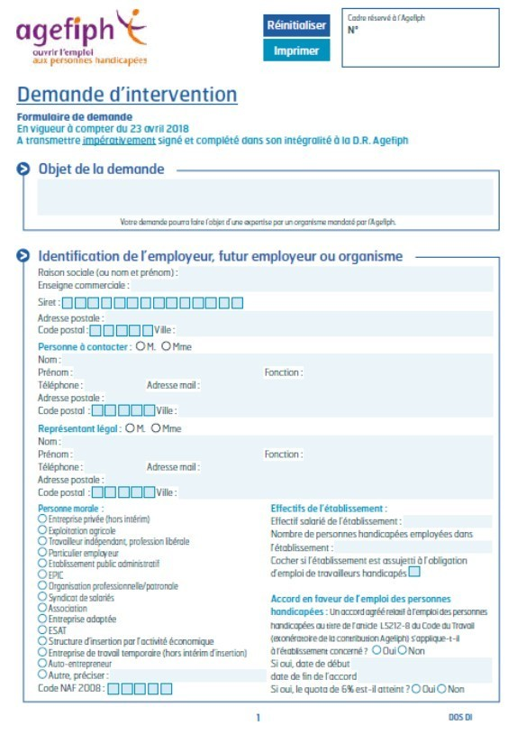
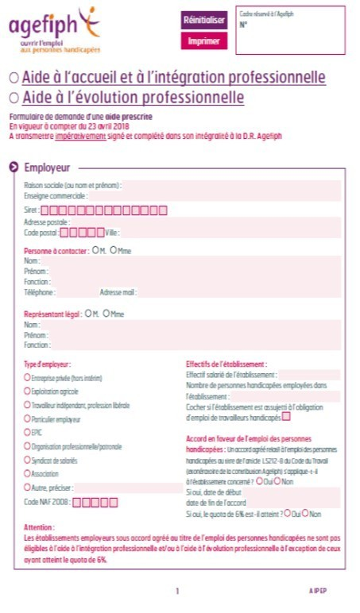
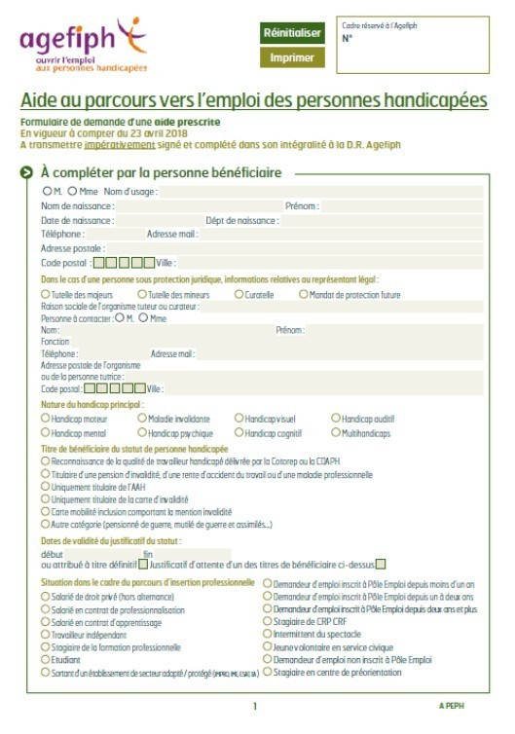
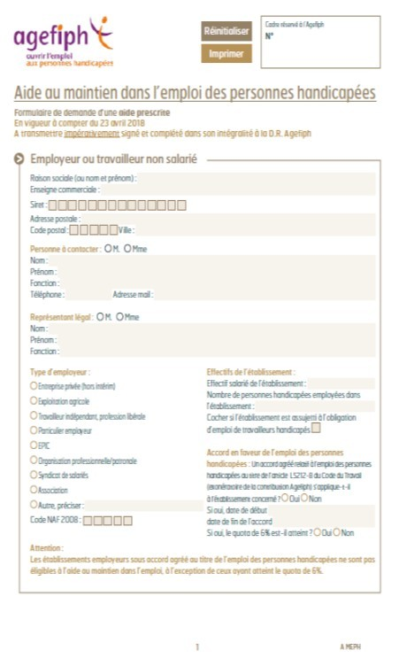
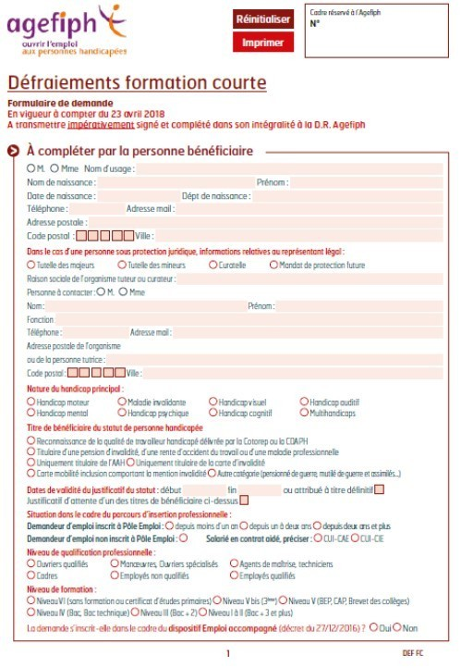
Les formulaires pour les dépôts de demande
5 formulaires de demande

Slide 41
7. Coordonnées de la délégation régionale
Agefiph Auvergne-Rhône-Alpes

Slide 42
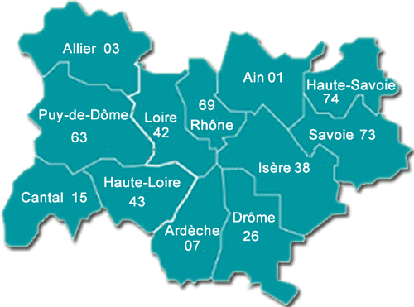

Nous contacter en cas de question ?
DELEGATION AGEFIPH
AUVERGNE RHONE-ALPES
Site de L’Isle d’Abeau
33 rue Saint Théobald
38080 L’Isle d’Abeau
Site de Clermont Ferrand
65 Bd François Mitterand
63 000 CLERMONT FERRAND

Slide 43
Nous contacter en cas de question ?
Chargés d’études et de développement thématique
Mobilisation du monde économique et social
Chargés d’études et de développement à vocation territoriale
Mobilisation du monde économique et social
Barbara BRETAGNON
04 74 94 64 07
b-bretagnon@agefiph.asso.fr
Marjorie FRANCO
04 74 94 64 22
m-franco@agefiph.asso.fr
Solange TEYSSIER
04 74 94 64 25
s-teyssier@agefiph.asso.fr
Dominique Allanet Loire / Haute-Loire / Rhône
04 74 94 64 24
d-allanet@agefiph.asso.fr
Laurence Elsa-Garnier Ain/Savoie/Haute-Savoie
04 74 94 64 11
l-elsa-garnier@agefiph.asso.fr
Magali Lanepaban Ardèche/Drôme Isère
04 74 94 64 09
m-lanepaban@agefiph.asso.fr
Jonathan Meudec Allier/Cantal/Puy de Dôme
04 73 34 72 63
j-meudec@agefiph.asso.fr

Slide 44
7. Quelques éléments phares de la loi “pour la liberté de choisir son avenir professionnel”
telle qu’adoptée en dernière lecture par
l’Assemblée nationale le 1er août 2018
Focus sur les dispositions OETH (Obligation d’Emploi des Travailleurs Handicapés) relatives au secteur privé

Slide 45
Ce que la loi « Avenir professionnel » modifie dans le dispositif actuel de l’OETH :
entrée en vigueur au 1er janvier 2020, sauf disposition contraire
Le taux minimal de l’obligation d’emploi de 6% devient révisable tous les 5 ans (en référence à la part des BOETH dans la population active et à leur situation au regard du marché du travail)
Instauration d’une obligation déclarative de l’OETH auprès de « tous les employeurs » :
    afin de rendre visible la mobilisation des entreprises, mesurer leur effort, et élaborer une cartographie exhaustive de l’emploi des PH dont l’exploitation permettra de développer une offre de service adaptée
    simplification de la déclaration pour les plus petites entreprises
  Déclaration par l’employeur de sa situation au regard de l’OETH au moyen de la DSN (déclaration sociale nominative)
  L’entreprise (et non plus l’établissement) est désignée comme unité d’assujettissement à l’obligation

Slide 46
Ce que la loi « Avenir professionnel » modifie dans le dispositif actuel de l’OETH :
entrée en vigueur au 1er janvier 2020, sauf disposition contraire
  La contribution que les employeurs peuvent verser à l’Agefiph au titre des modalités d’acquittement de l’OETH est recouvrée par les Urssaf, les caisses générales de sécurité sociale ou les caisses de MSA dans les mêmes conditions que les cotisations du régime général de sécurité sociale
    L’Agefiph reste affectataire de la contribution
    Elargissement des modalités de prise en compte des BOETH
    Sont pris en compte les BOETH quelles que soient la durée et la nature de leur contrat (apprentissage, professionnalisation, PMSMP, stagiaires, etc...)
    Suppression de la limite de valorisation d’accueil de stagiaires au titre de l’OETH (anciennement à 2%)
    Suppression de la durée minimale du stage pour être valorisé
    La RQTH pourra être accordée de façon définitive lorsque le handicap est irréversible
    Suppression du dispositif de minoration de la contribution au profit d’un dispositif de valorisation des bénéficiaires
    Notamment valorisation pour le calcul du nombre des bénéficiaires employés de « l’effort consenti par l’entreprise en faveur des BOETH qui rencontrent des difficultés particulières de maintien dans l’emploi » (décret d’application en attente)

Slide 47
Ce que la loi « Avenir professionnel » modifie dans le dispositif actuel de l’OETH :
entrée en vigueur au 1er janvier 2020, sauf disposition contraire
  Suppression du recours à la sous-traitance comme modalité pour les entreprises de s’acquitter partiellement de leur obligation
  Le recours à la sous-traitance, en direction des secteurs adapté et protégé et avec des TH indépendants, est dorénavant valorisé en tant que déduction du montant de la contribution. La nature de ces dépenses et leurs conditions de déduction seront fixées par décret
  Révision de certaines catégories de dépenses déductibles (ex: suppression de « l’abondement du compte personnel de formation » )
  Encadrement du recours aux accords agréés comme modalité d’acquittement de l’obligation - Fixation d’une durée maximale de trois ans, renouvelable 1 fois
    Suppression des accords d’établissements : seuls demeurent les accords de branche, de groupe ou d’entreprise
    Disposition transitoire : les accords agréés avant la date d’entrée en vigueur continuent à produire leurs effets ; ils pourront être renouvelés pour une durée max. de 3 ans (sauf pour les accords d’établissement)
2

Slide 48
Ce que la loi « Avenir professionnel » modifie dans le dispositif actuel de l’OETH :
entrée en vigueur au 1er janvier 2020, sauf disposition contraire
  Révision de la liste des ECAP
    Le montant de la contribution versée par les employeurs au titre de leur Oeth peut continuer à être modulé en fonction des ECAP occupés par les salariés de l’entreprise
    Cette liste fera l’objet de négociations au sein des branches professionnelles qui se traduira pas un décret, après avis du CNCPH, pour déterminer la nouvelle modulation au titre de ces emplois
  Concernant l’Agefiph : l’ensemble des articles du code du travail concernant ses missions ne font pas l’objet de modifications (de forme comme de fond) de la part du projet de loi ; elles restent pleinement en vigueur
  Concernant la contribution des employeurs : les modalités de calcul de la contribution et en particulier le dispositif de sur-contribution ne sont pas remis en cause
  Pas de modification de la liste des bénéficiaires de l’OETH
2

Slide 49
ANNEXES

Slide 50
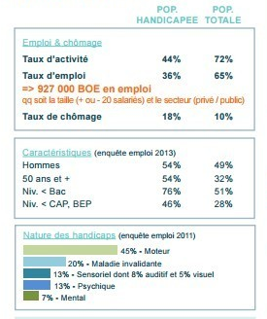
Les personnes reconnues handicapées en France
2,7 millions de personnes bénéficiaires de l’obligation d’emploi
âgées de 15 à 64 ans en 2015
Soit 7 % de la population totale des 15 - 64 ans (39,7 millions),
Source Insee
7%

Slide 51
7%

Slide 52
7%

Slide 53
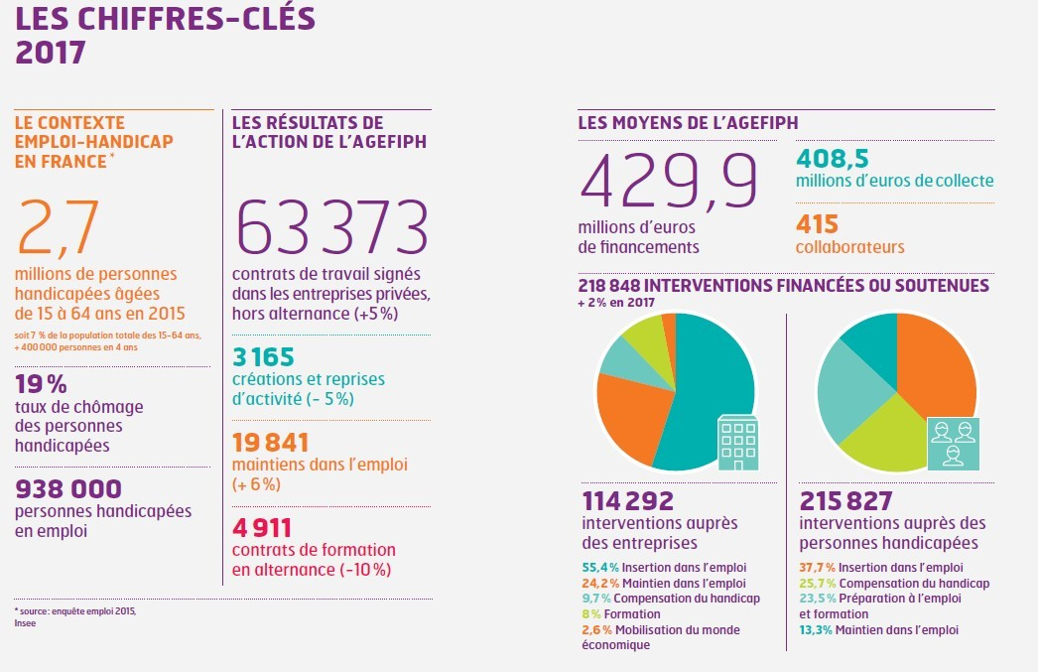
Les interventions de l’Agefiph

Slide 55
L’Agefiph
vous remercie

